Slide 1
CHAM
송민호
유튜브 주소: https://youtu.be/MizGwEh-5UQ

Slide 2
CHAM
CIPHER | BLOCK | KEY | ROUND
CHAM_64/128 | 64 | 128 | 88
CHAM_128/128 | 128 | 128 | 112
CHAM_128/256 | 128 | 256 | 120

Slide 3
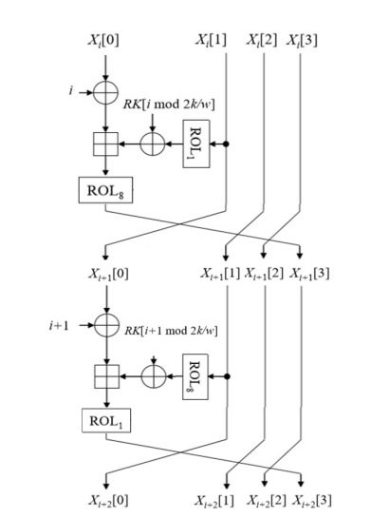
CHAM
CHAM_64/128
경량 암호
ARX 구조

Slide 4
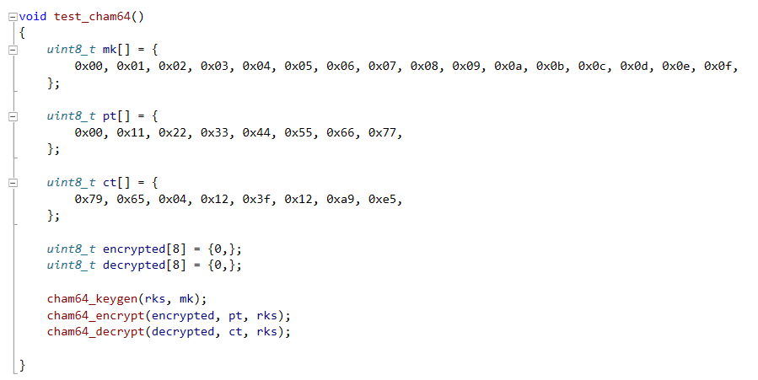
CHAM

Slide 5
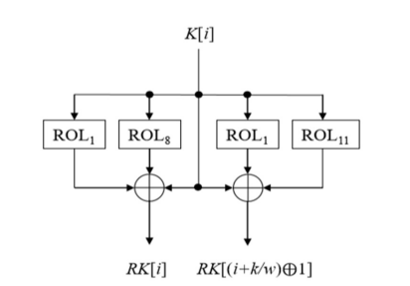
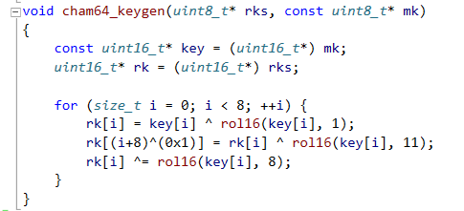
CHAM_keygen
rol16 = 16비트 상에서 Rotation Left

Slide 6
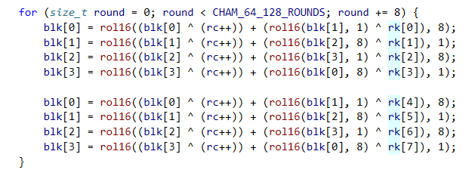
CHAM_encrypt

Slide 7
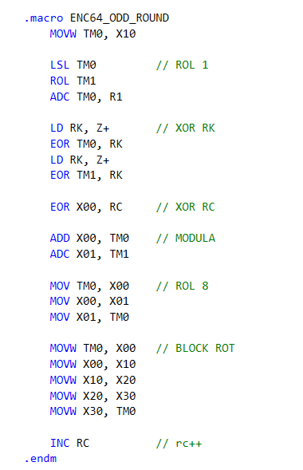
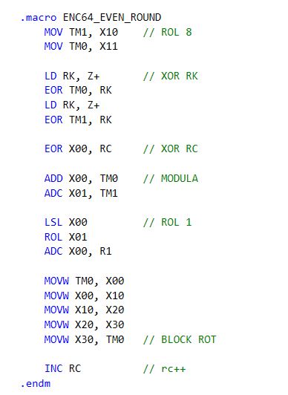
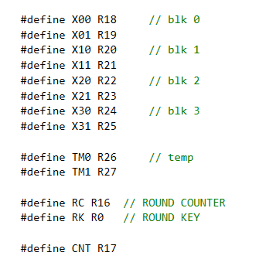
CHAM_encrypt

Slide 8
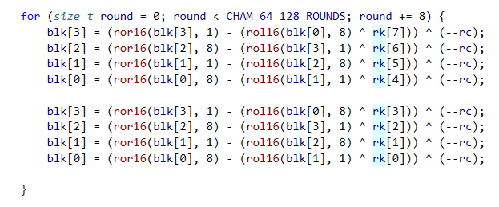
CHAM_decrypt
ror16 = 16비트 상에서 Rotation Right

Slide 9
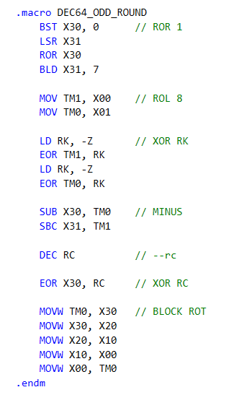
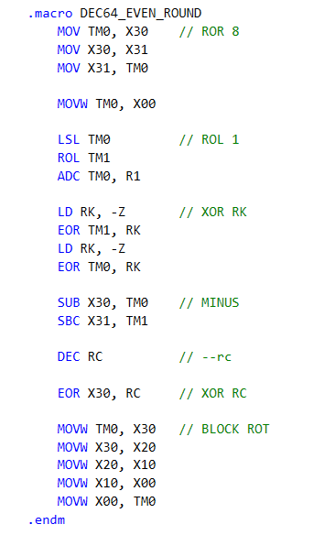
CHAM_decrypt

